Slide 1
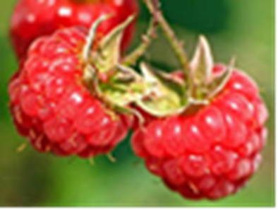
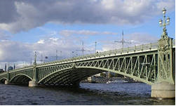
Звук [м].

Slide 2
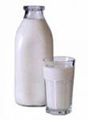
Отгадай:
Жидкое, а не вода, Белое, а не снег. (Молоко)
Бусы красные висят Из кустов на нас глядят, Очень любят бусы эти Дети, птицы и медведи. (Малина)
Над рекой, поперек, Великан врастяжку лег. Через реку по спине Он ходить позволил мне. (Мост)
Повтори отгадки, протягивая 1-й звук: мммммолоко, …
Какой звук слышишь?

Slide 3
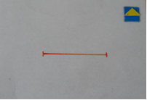
Звук «М» (не «мь», не «эм», не «мэ»).
Артикуляция звука:
Взрослый показывает перед зеркалом и объясняет ребенку артикуляцию звука [М].
Когда мы произносим звук [М]:
- губки сомкнуты и не дают пройти воздуху;
- воздух выходит через нос;
- горлышко «работает»: дрожит(проверяем, приложив ладонь к горлышку).
Характеристика звука.
звук [м] — согласный, так как есть преграда: губы;
-твердый (любит рисовать синий лёд и играть твердыми предметами), обозначаем синим цветом.
-звонкий, так как в горлышке работает звоночек.

Slide 4
Упражнение «Хлопни в ладошки».
Ребенок стоит спиной к взрослому,взрослый произносит ряд звуков, слогов, слов и просит ребенка хлопнуть в ладошки в том случае, если он услышит звук [М]:
м, а, у, м, м, и;
ам, ар, ор, ом, ма, му, ка, са, мы;
мак, Оля, муха, дом, суп, мука;

Slide 5
Взрослый предлагает ребенку внимательно прослушать и повторить «ам», при этом ребенок должен почувствовать смыкание губ при произнесении звука [М];
покажи столько пальчиков, сколько звуков услышал;
назови первый, затем второй звуки;
выложи «ам» из звуковых карточек.
Аналогично: ум, ма, му;
Внимание! Звук «м» протягиваем!

Slide 6
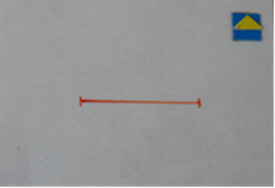
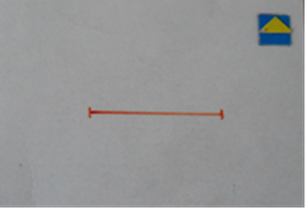
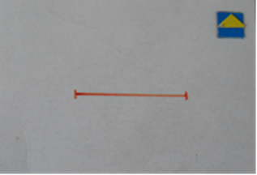
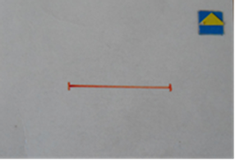
Проверь себя:

Slide 7
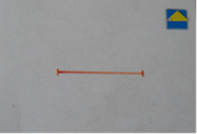
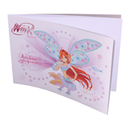
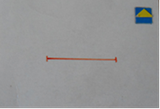
Помоги мальчику найти картинки для каждой схемы: альбом, маска, самолёт.

Slide 8
Ищем слова на звук «м» на кухне, в комнате, на улице: ммммасло, ммммолоко, мммороженое, мммакароны.
Внимание! Звук должен быть только твердый! Например: в слове «молоко» звук твердый, а в слове «мёд»-мягкий ( «мь»), так как гласные «я,е,ё,ю,и» смягчают согласные звуки.
Нарисуй или наклей в тетрадь картинки со звуком «м» в начале, в середине, в конце слова.

Slide 9
Молодец!

